Slide 1
Муниципальное бюджетное дошкольное образовательное учреждение детский сад № 28 г. Кузнецка
Проект
по основам безопасности жизнедеятельности
с детьми подготовительной группы № 9
«Чтобы не было беды»
Подготовила:
воспитатель Ивлиева Ю.В.
2018-2019 г.

Slide 2
Тип проекта: творческо-информационный.
Вид проекта: познавательно-игровой.
Время реализации: долгосрочный (2018-2019 учебный год).
Возраст участников: старший дошкольный возраст (6-7 лет).
Участники проекта: дети, воспитатели, родители.
Форма работы: групповая, фронтальная.

Slide 3
"Самое дорогое у человека-это жизнь». Н. А. Островский

Slide 4
Актуальность проекта:
Дошкольный возраст – важнейший период, когда формируется личность и закладываются прочные основы опыта жизнедеятельности, здорового образа жизни.
Проблема:
Недостаточно сформированы у дошкольников понятия о собственной безопасности.
Цель проекта:
Формирование у детей осознанного выполнения правил поведения, обеспечивающих сохранность их жизни и здоровья в современных условиях улицы, транспорта, природы, быта.

Slide 5
Задачи проекта в работе с детьми
Обучающие:
Формировать осторожное и осмотрительное отношение к потенциально опасным для человека ситуациям;
Познакомить с элементарными правилами безопасного обращения с предметами дома и на улице.
Познакомить с ситуациями, угрожающими здоровью.
Познакомить с телефонами экстренных служб : МЧС-101 ПОЛИЦИЯ-102
СКОР .ПОМОЩЬ-103
ВЫЗОВ СПАСАТЕЛЕЙ-112
- Обогащать представления о доступном ребенку предметном мире и назначении предметов, о правилах безопасного использования;
- Углубить знания детей по правилам дорожного движения, пожарной безопасности, окружающего мира;
- Учить находить выход из сложившейся опасной ситуации.

Slide 6
Развивающие:
- Развивать взаимоотношения детей, умение действовать согласованно, принимая общую цель, переживать радость от результатов общих усилий и совместной деятельности.
- Развивать умение передавать своё отношение от общений с пожарными в рисунках и аппликации
- Развивать умение сравнивать и анализировать посредством наблюдений
- Развивать познавательную активность детей, обогащая представления о людях, предметах и явлениях окружающего мира.
- Развивать у детей самостоятельность, способствовать овладению разнообразными способами действий, приобретению навыков игровой деятельности и общения.

Slide 7
Воспитательные:
- Воспитывать доброжелательное отношение детей друг к другу и окружающему миру.
- Формировать навыки осмысленного и безопасного поведения.

Slide 8
Задачи работы с родителями
1. Повысить компетентность родителей в вопросах формирования у детей старшего дошкольного возраста основ безопасности жизнедеятельности.
2. Привлечь семьи к участию в воспитательном процессе на основе педагогического сотрудничества.
3. Воспитывать у родителей ответственность
за безопасность и сохранение здоровья детей,
их эмоциональное благополучие.

Slide 9
Предполагаемый результат:
Сформированы представления о
способах безопасного поведения в быту,
на улице, в природе.
Дети знают номера телефонов
экстренных служб.
Имеют представления о безопасных
способах общения со знакомыми предметами.
Сформированы умения соблюдать правила безопасного общения с незнакомыми людьми, безопасного поведения в общественных местах, в природе и осмысленно выполняют эти правила.

Slide 10
Этапы работы
I. Подготовительный.
- подбор методической и художественной литературы,
- подбор иллюстраций по теме,
- подбор пособий, загадок и игр по данной теме,
- подготовка материалов для продуктивной деятельности (лепка, аппликация, рисование, изготовление атрибутов для сюжетно-ролевых игр);
- подготовка информации для родителей: оформление папок-передвижек; консультаций, памяток для родителей, размещение справочной информации по тематике.
- оглашение целей и задач проекта детям и родителям.

Slide 11
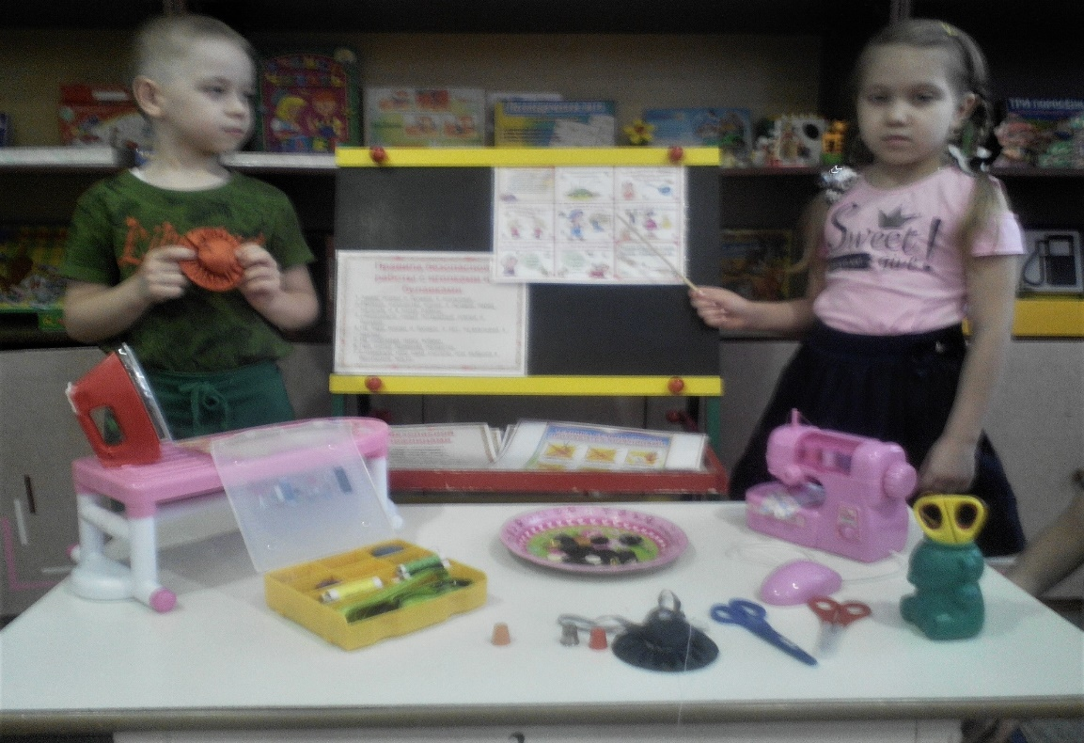
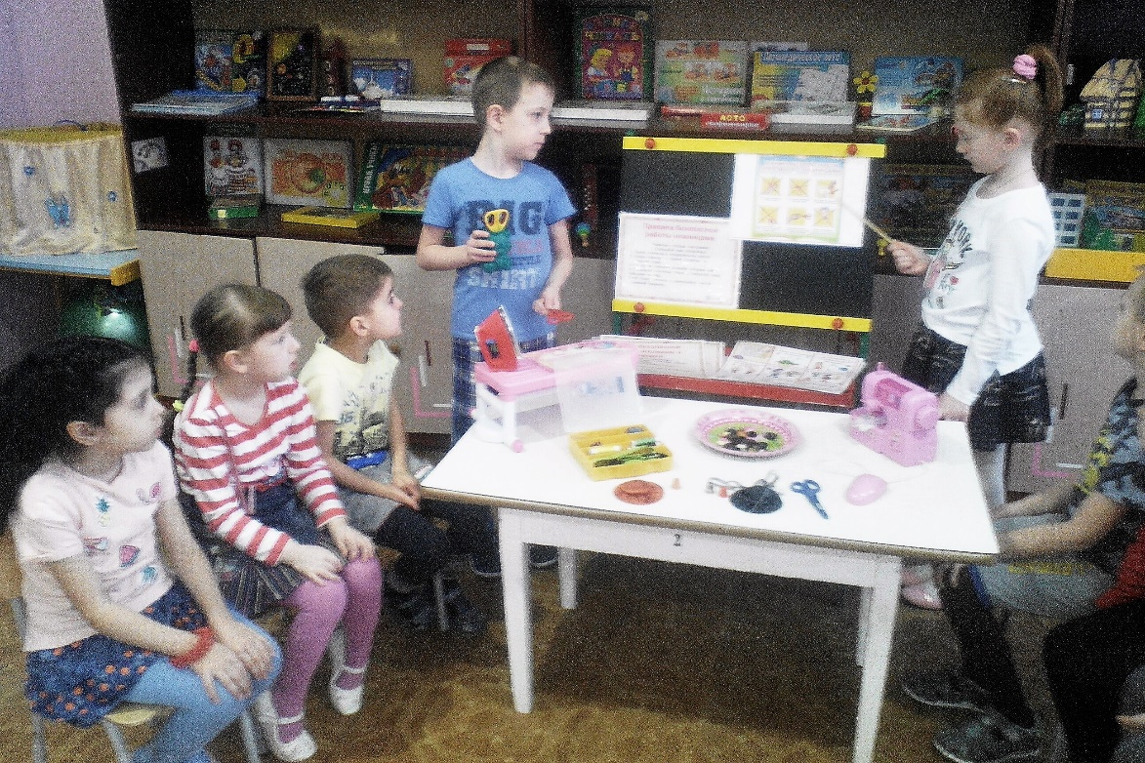
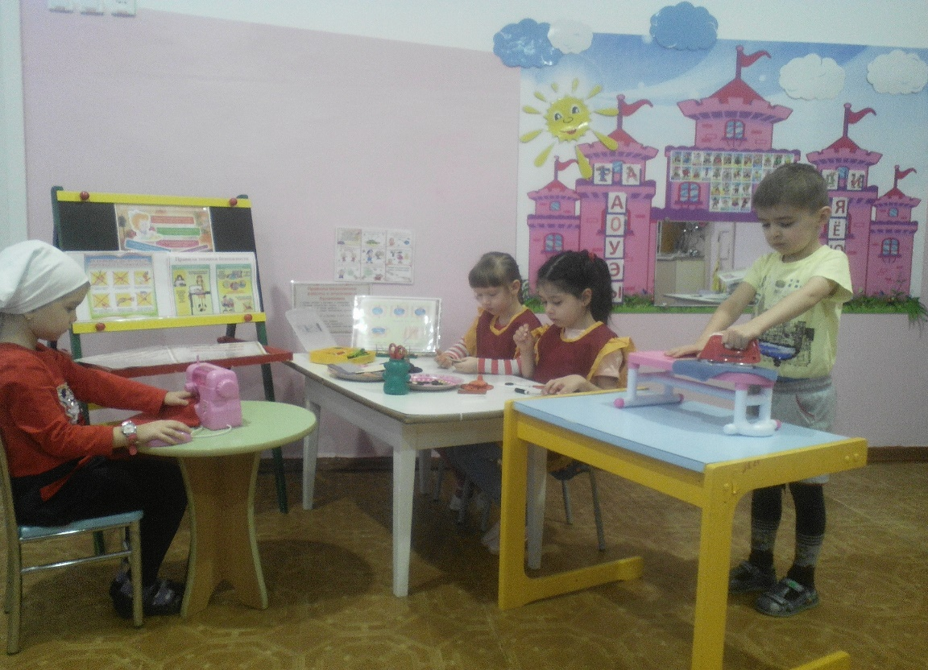
II. Основной этап. Тема 1: «Безопасность в быту»

Slide 12
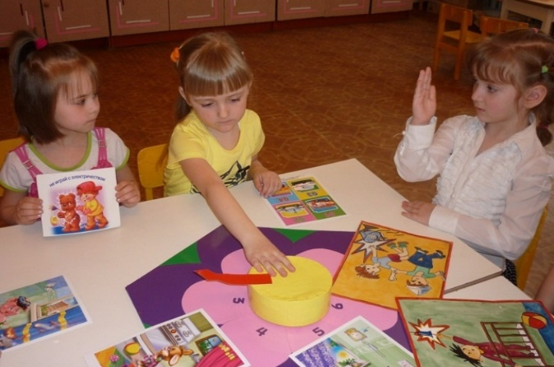
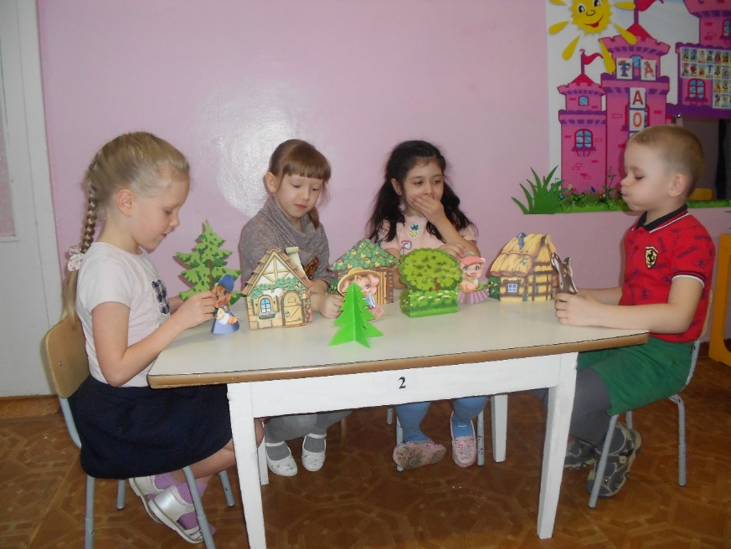
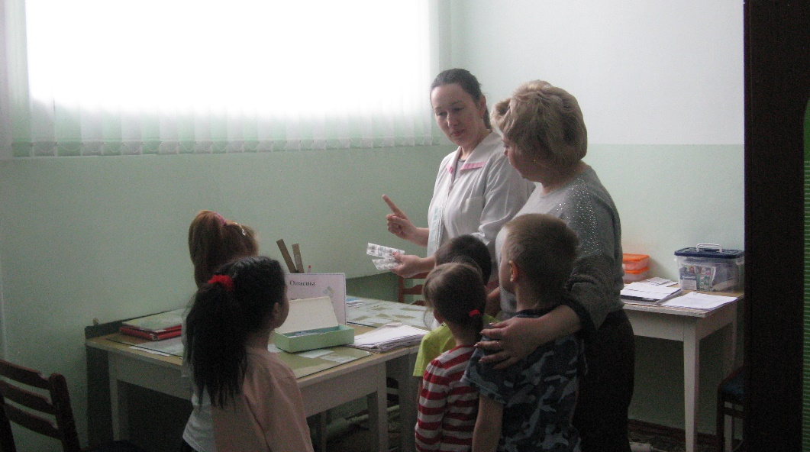
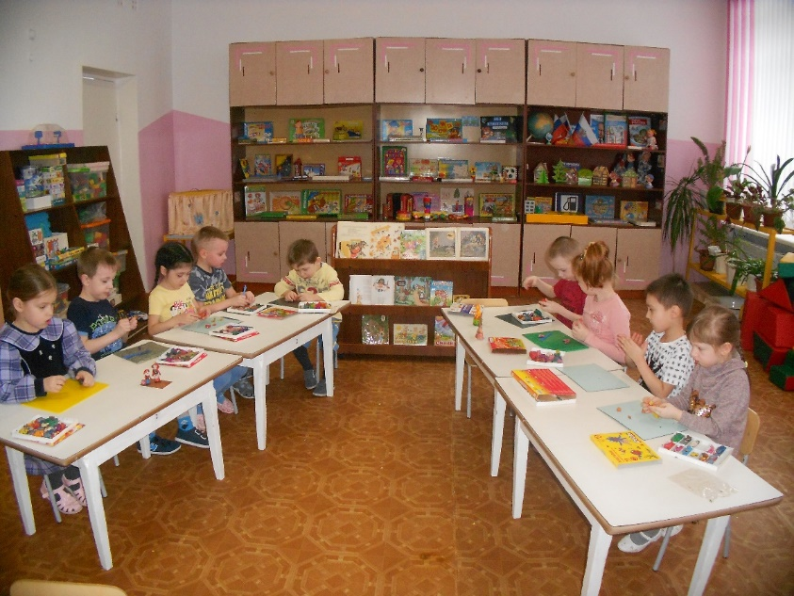

Slide 13
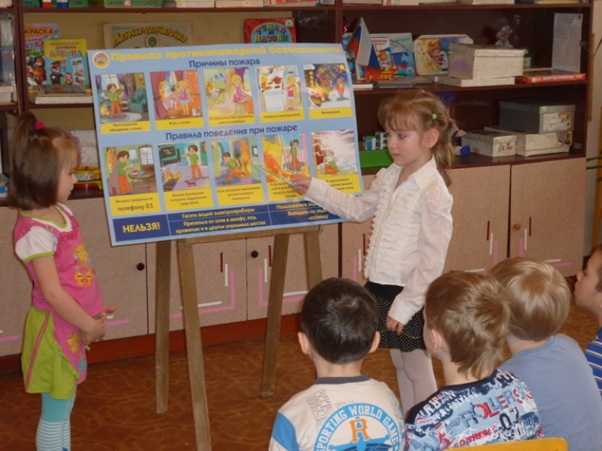
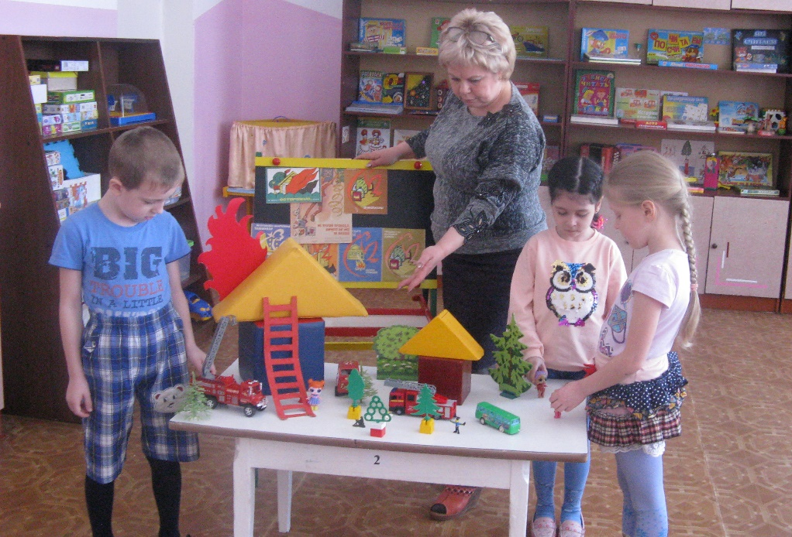
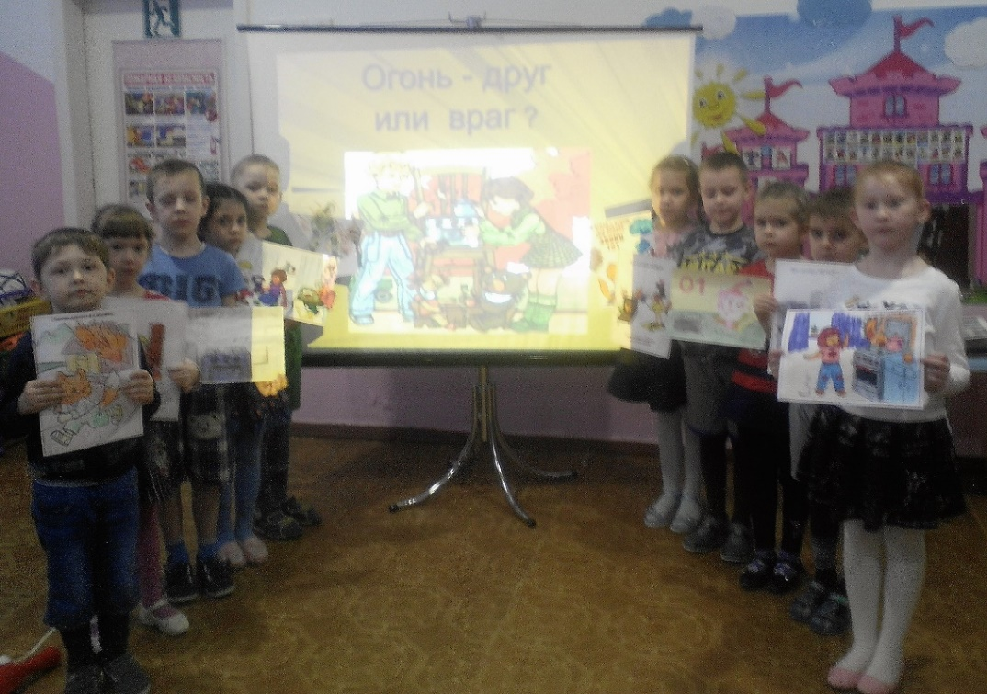
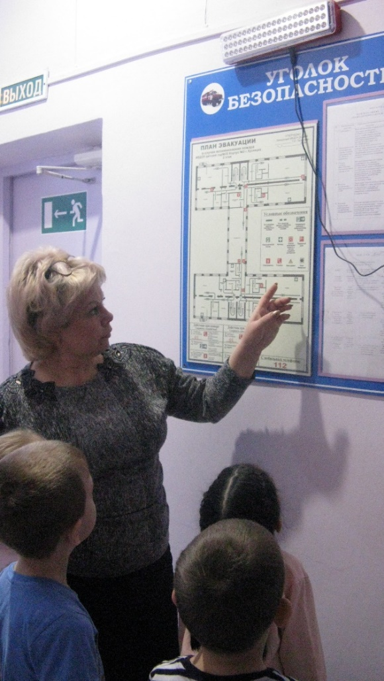
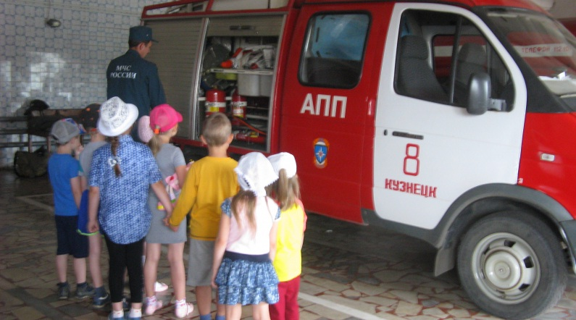

Slide 14
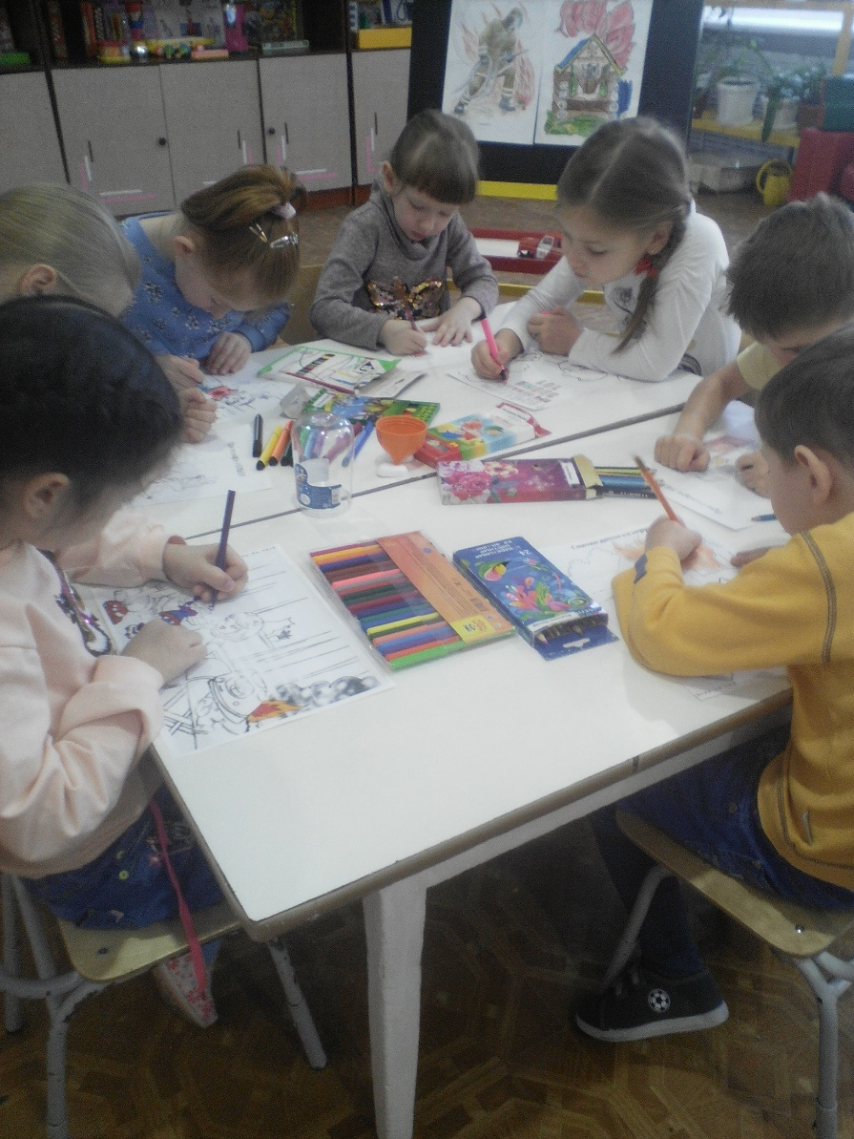
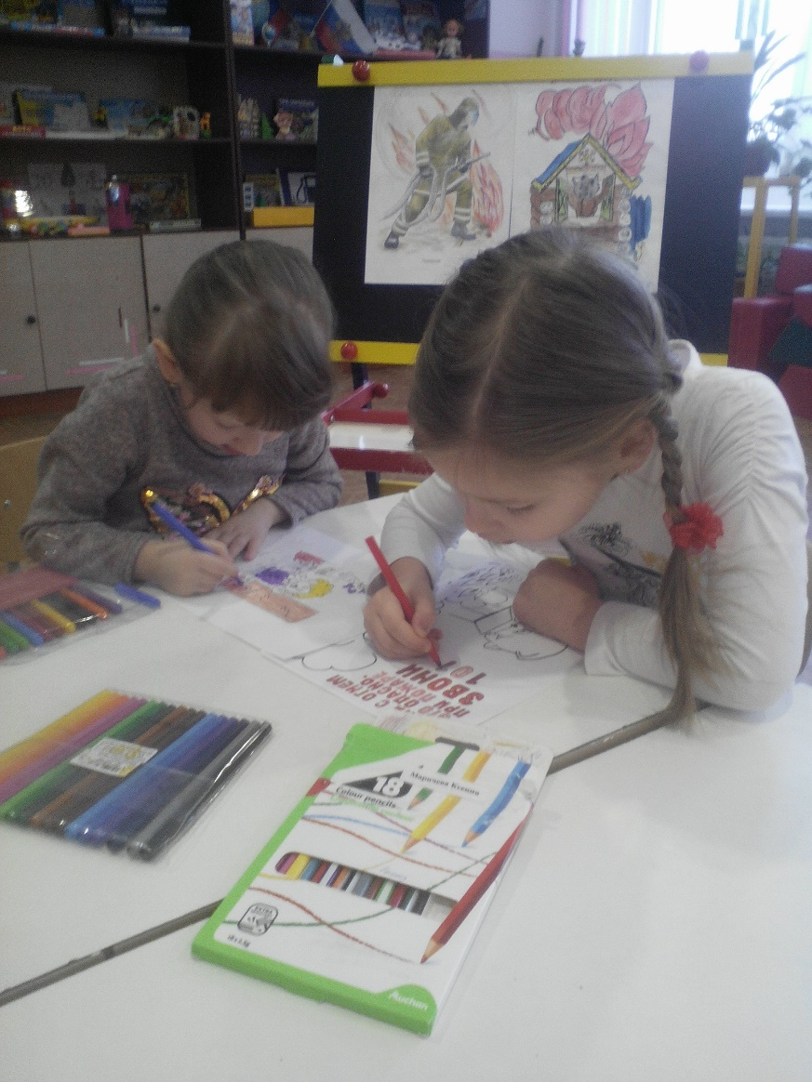

Slide 15
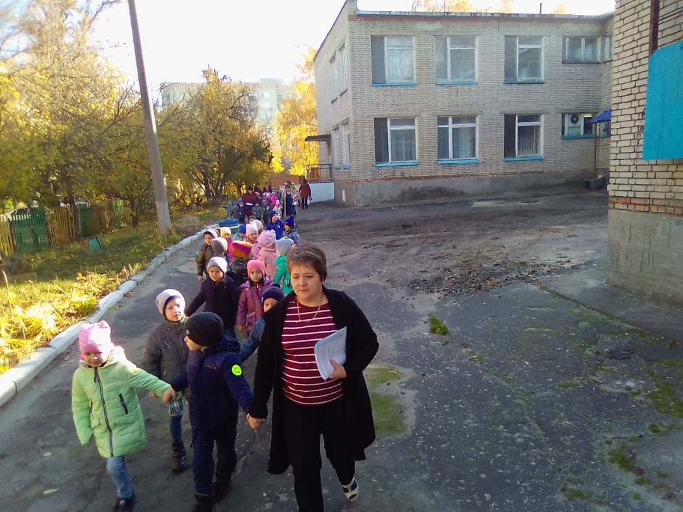
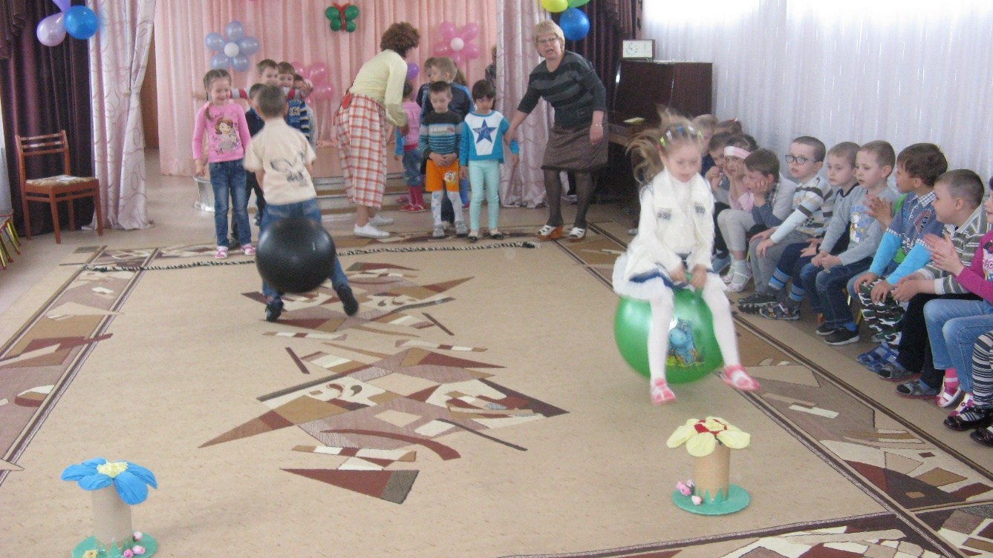

Slide 16
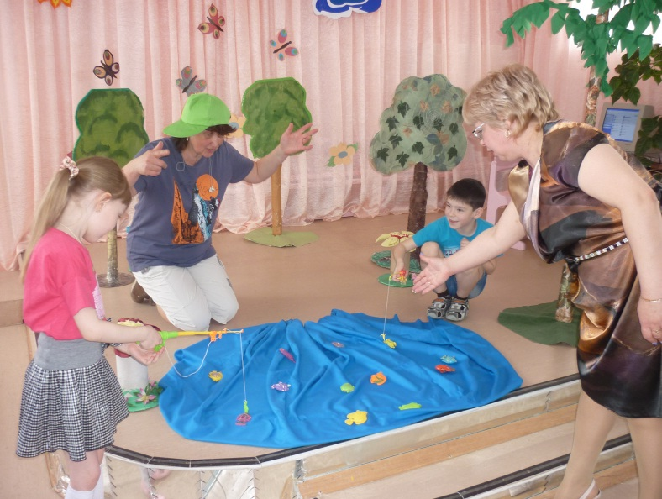
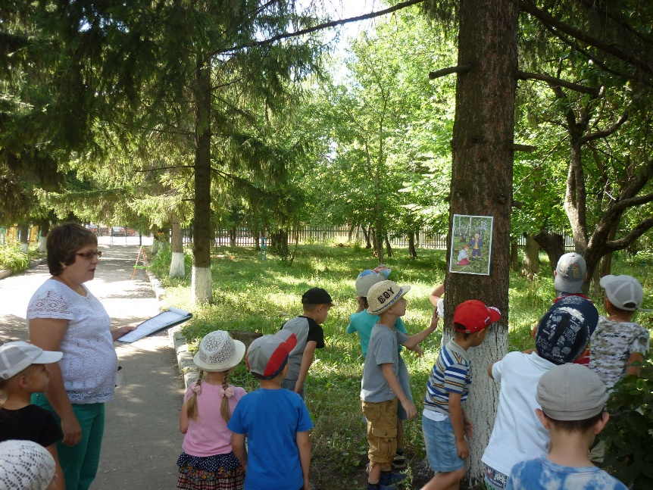
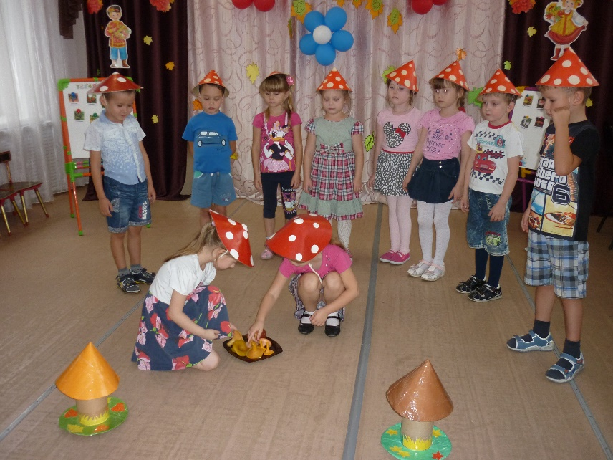
Тема 2: «Безопасность в природе»

Slide 17
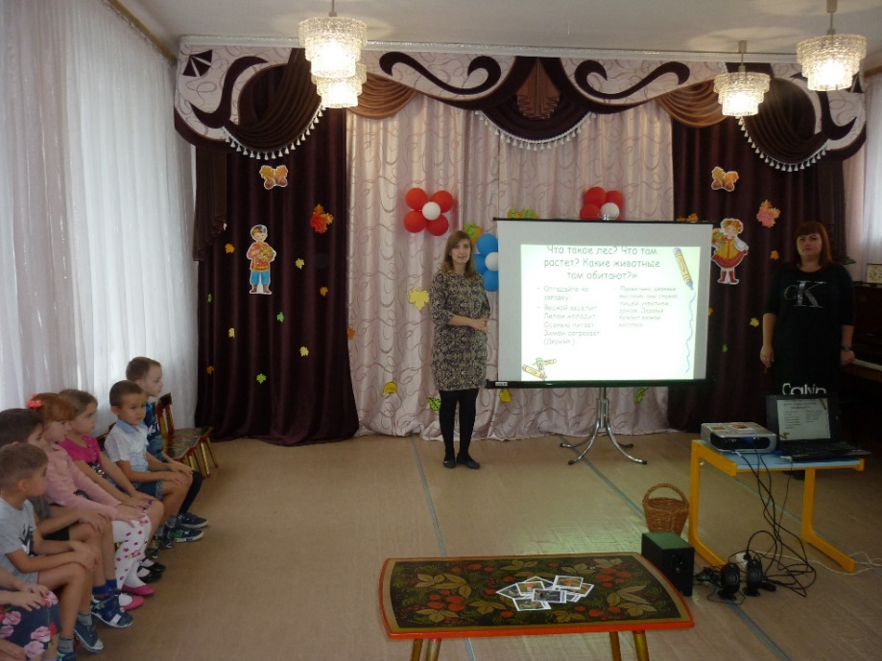
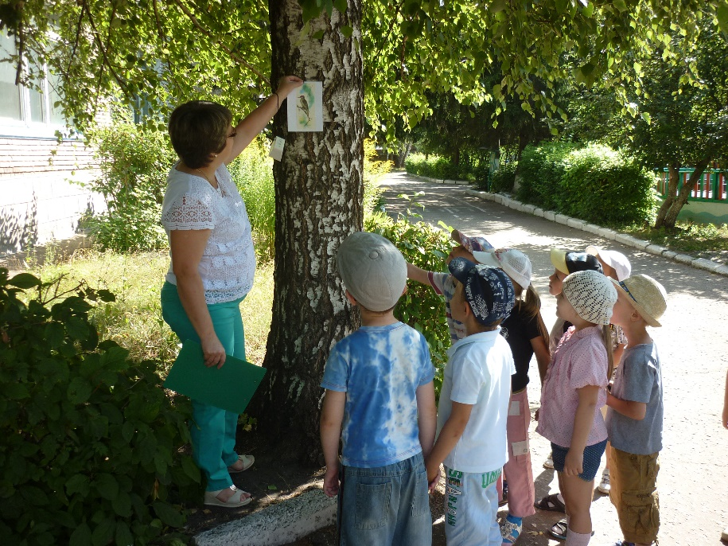
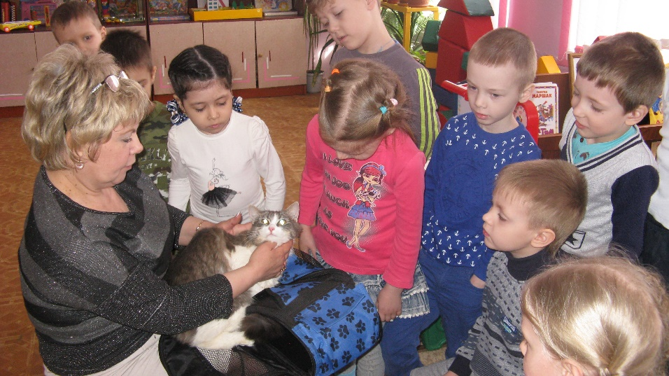
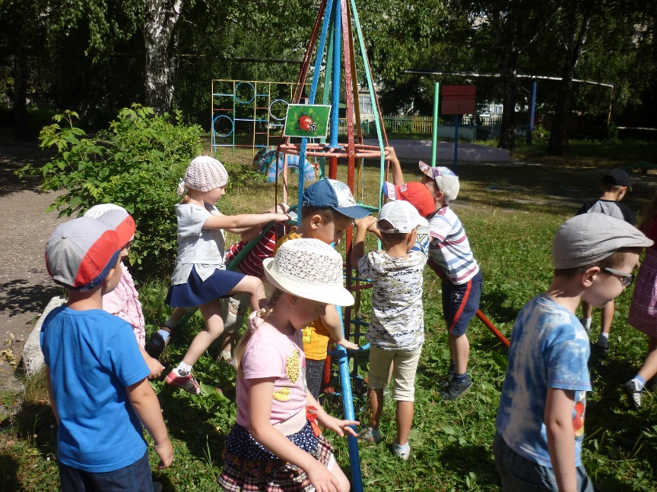
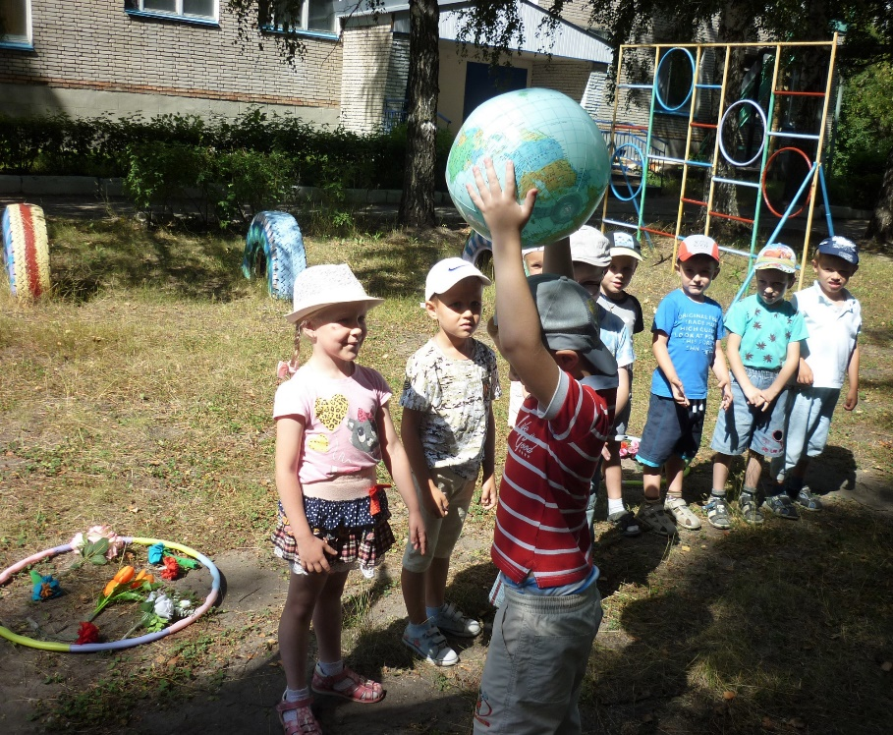

Slide 18
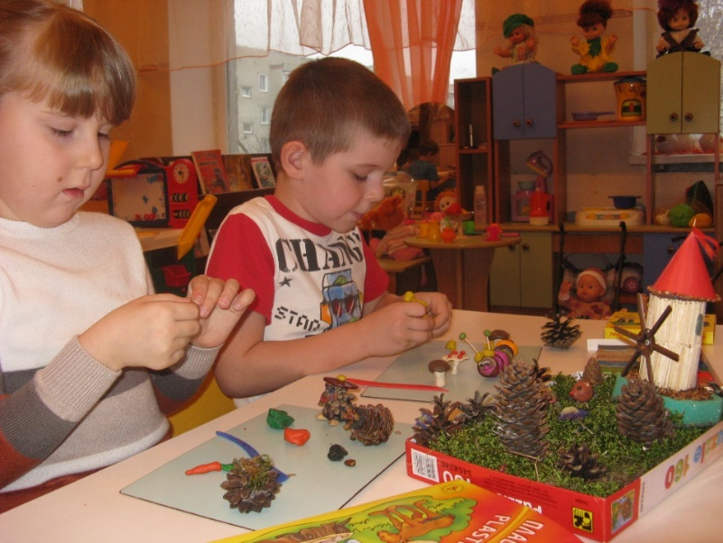
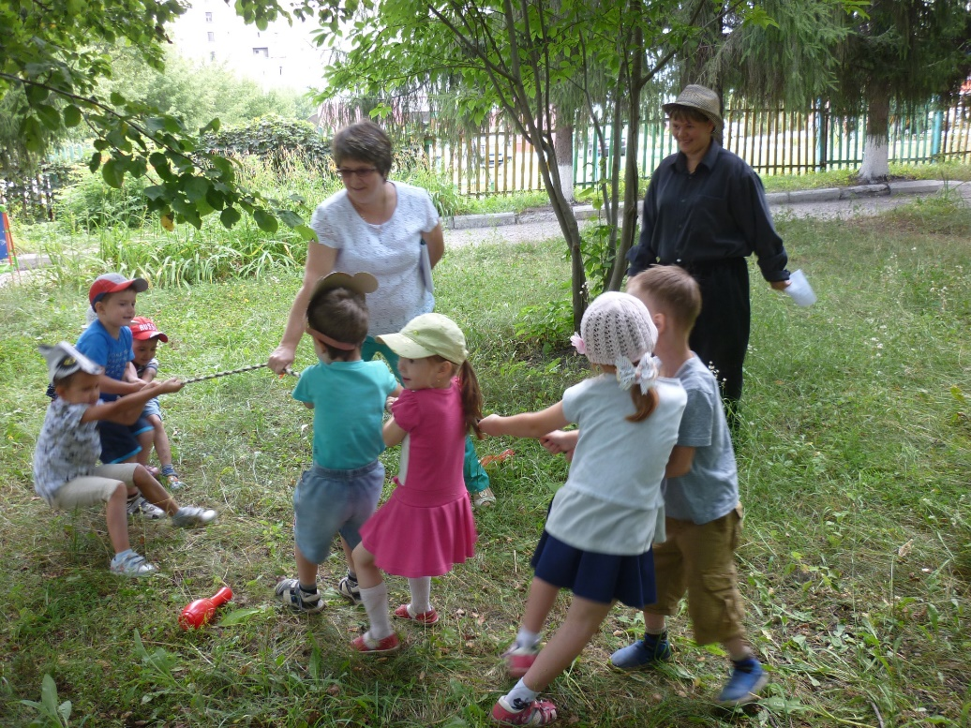
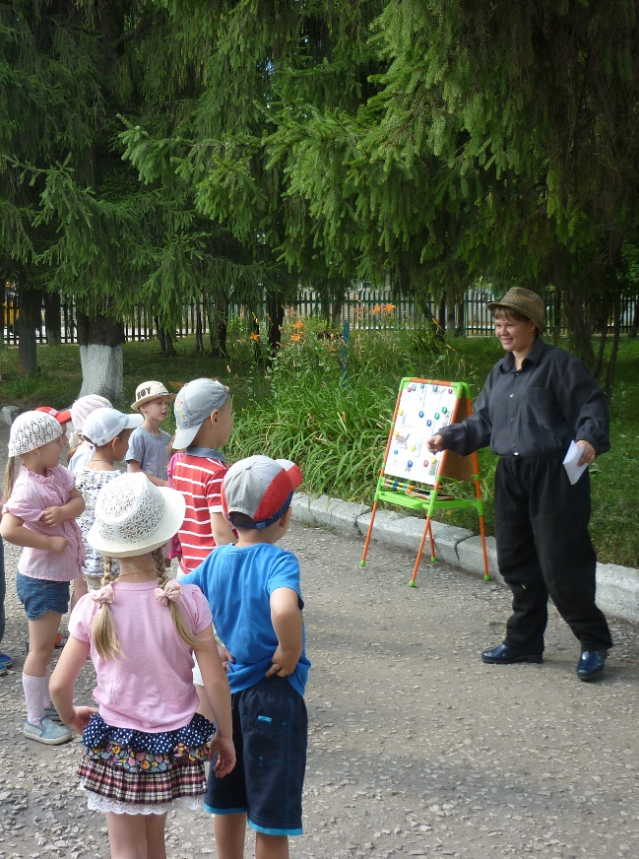

Slide 19
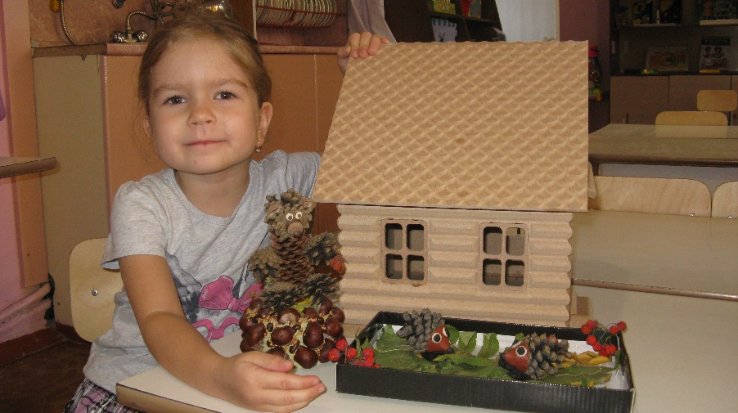
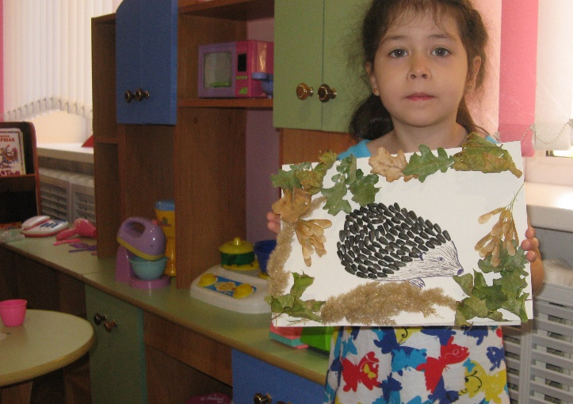
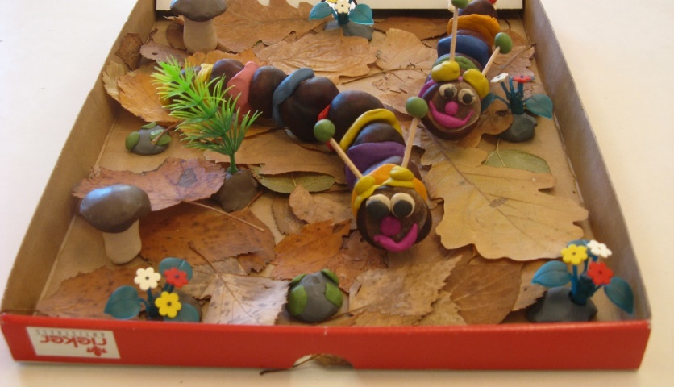
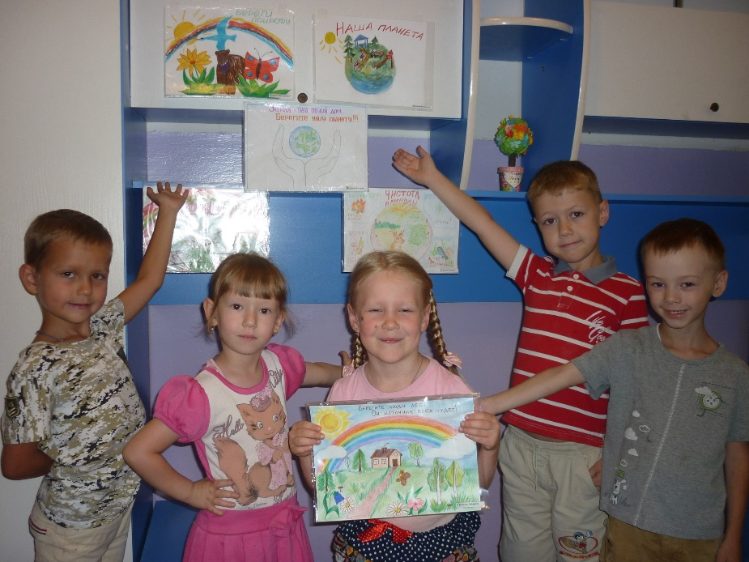
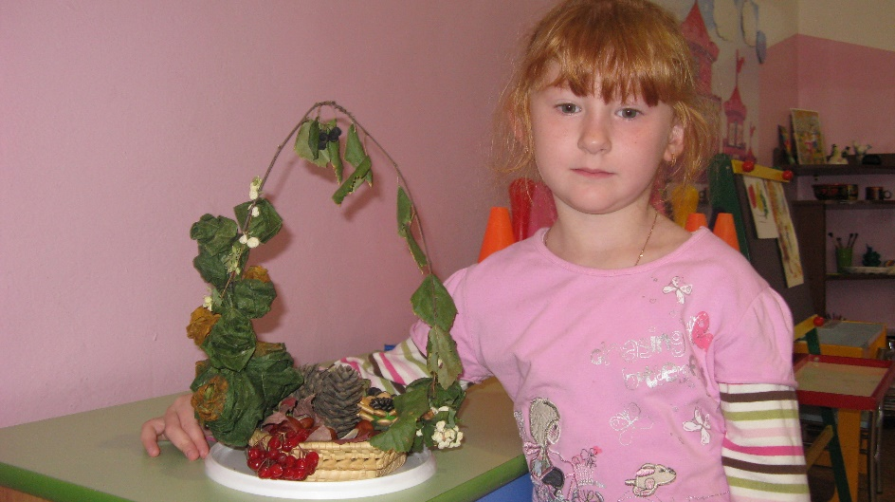
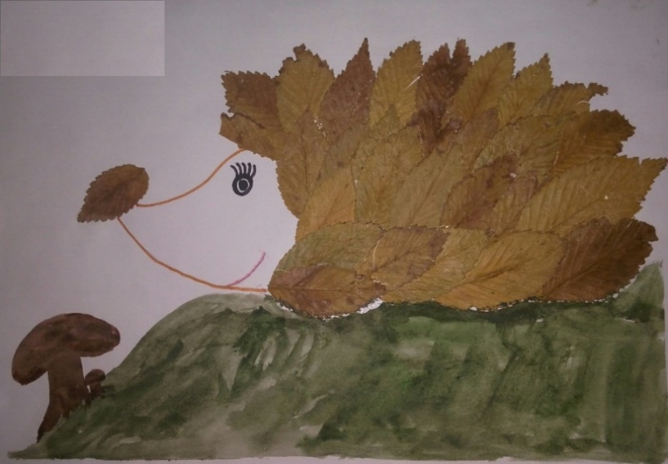

Slide 20
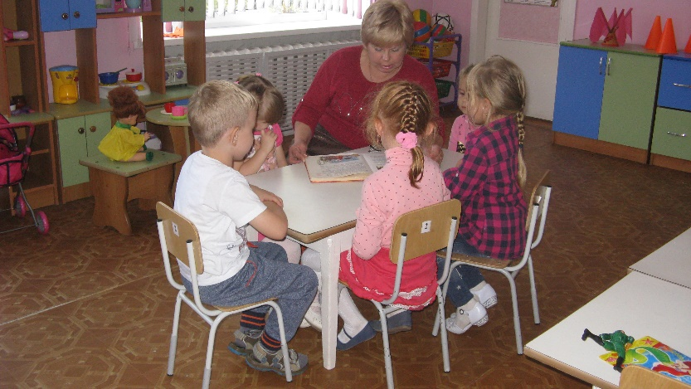
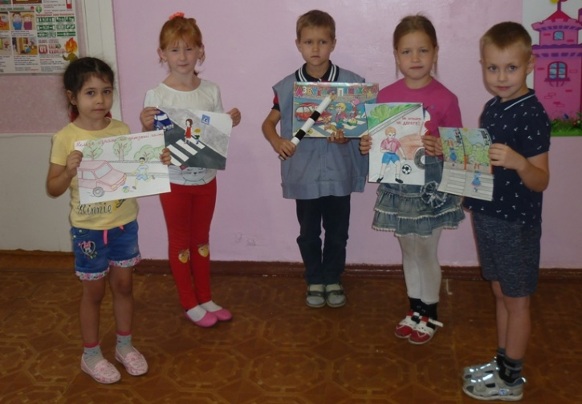
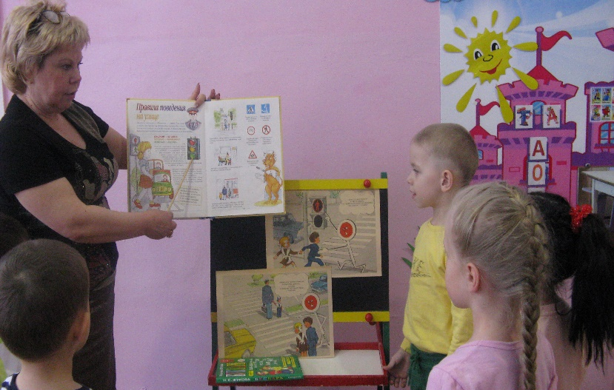
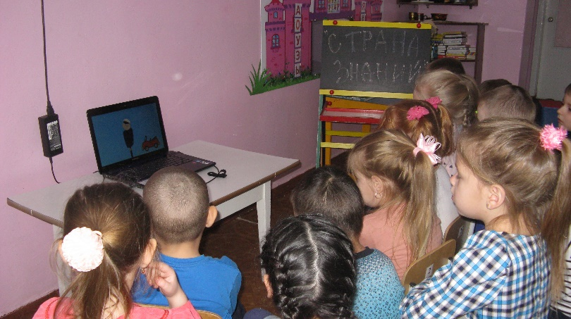
Тема 3: «Безопасность на улице»

Slide 21
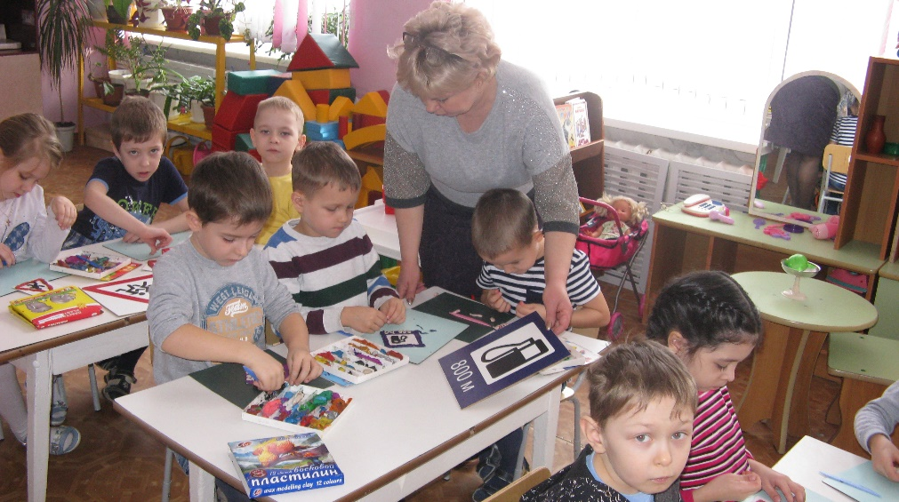
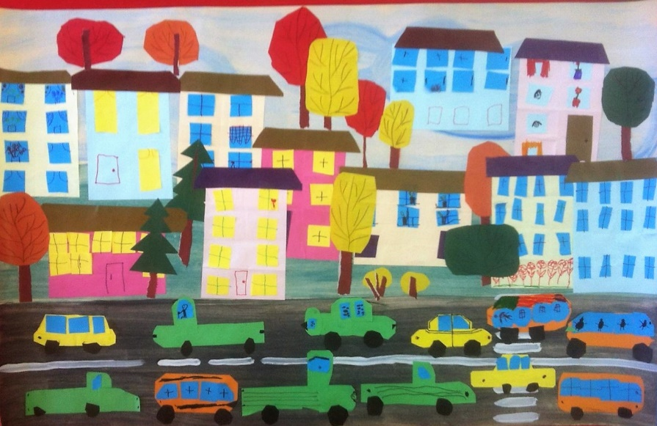
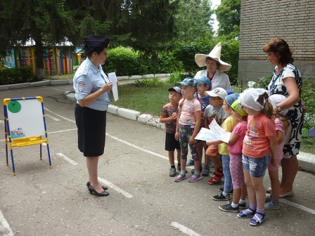
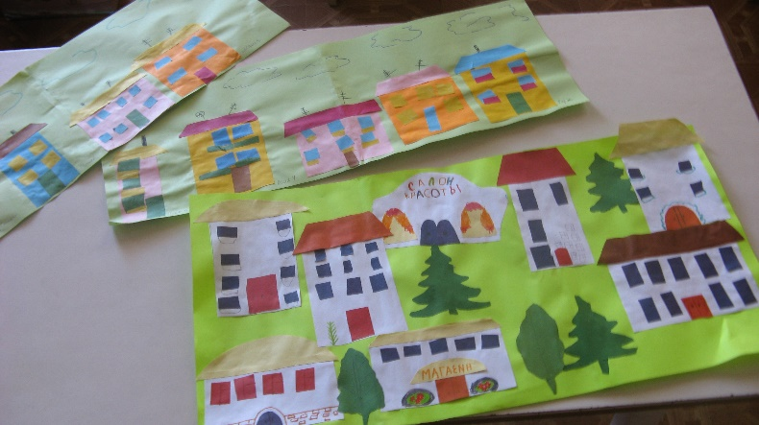
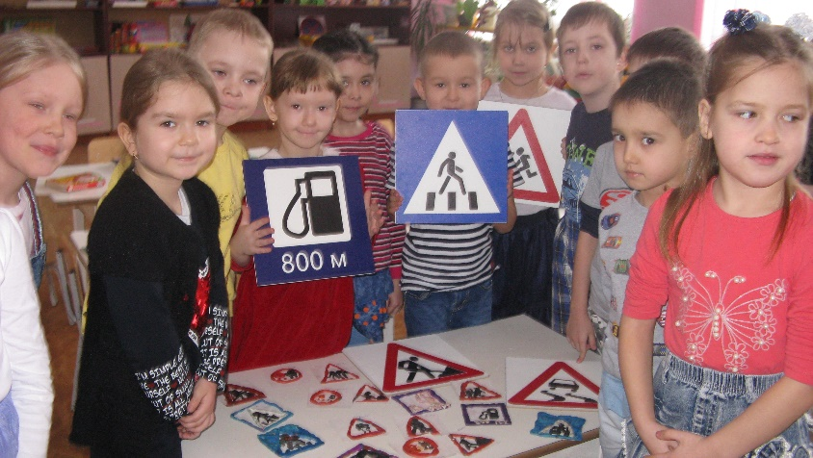

Slide 22
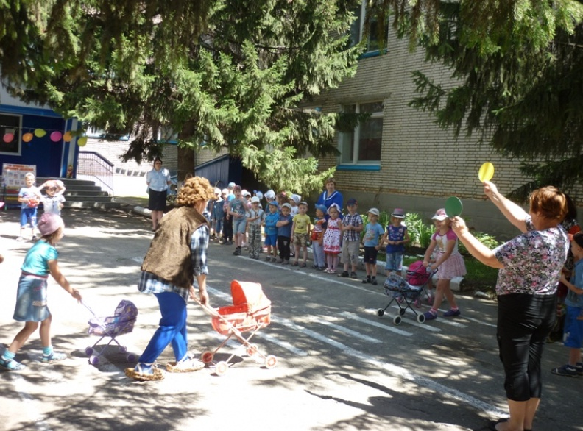
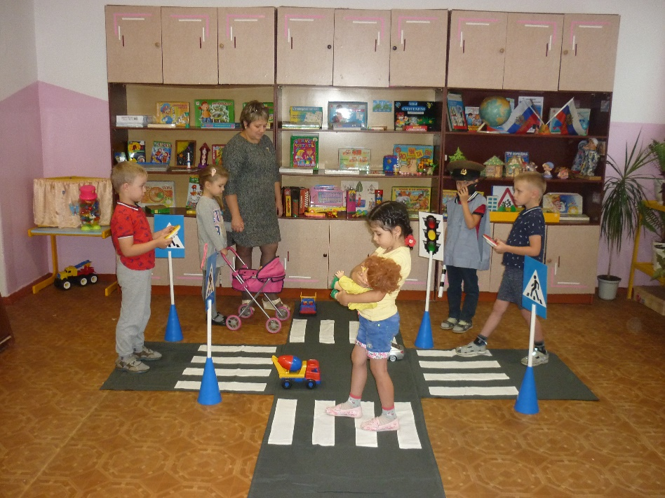
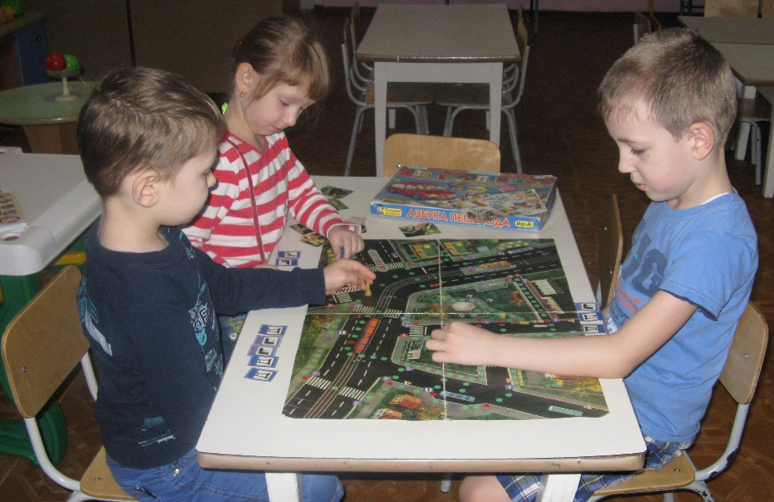
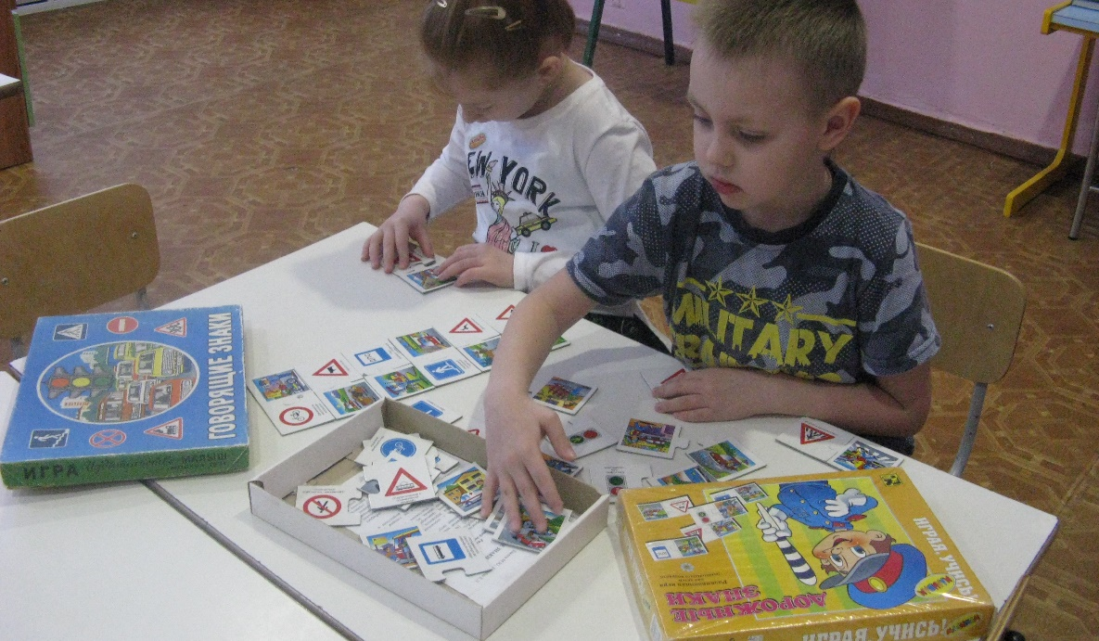
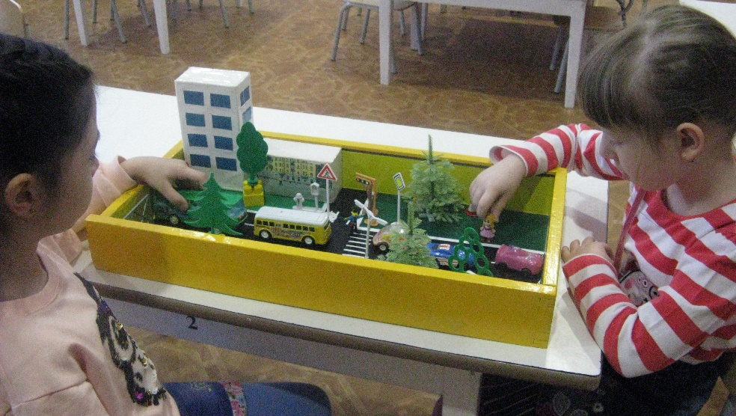

Slide 23
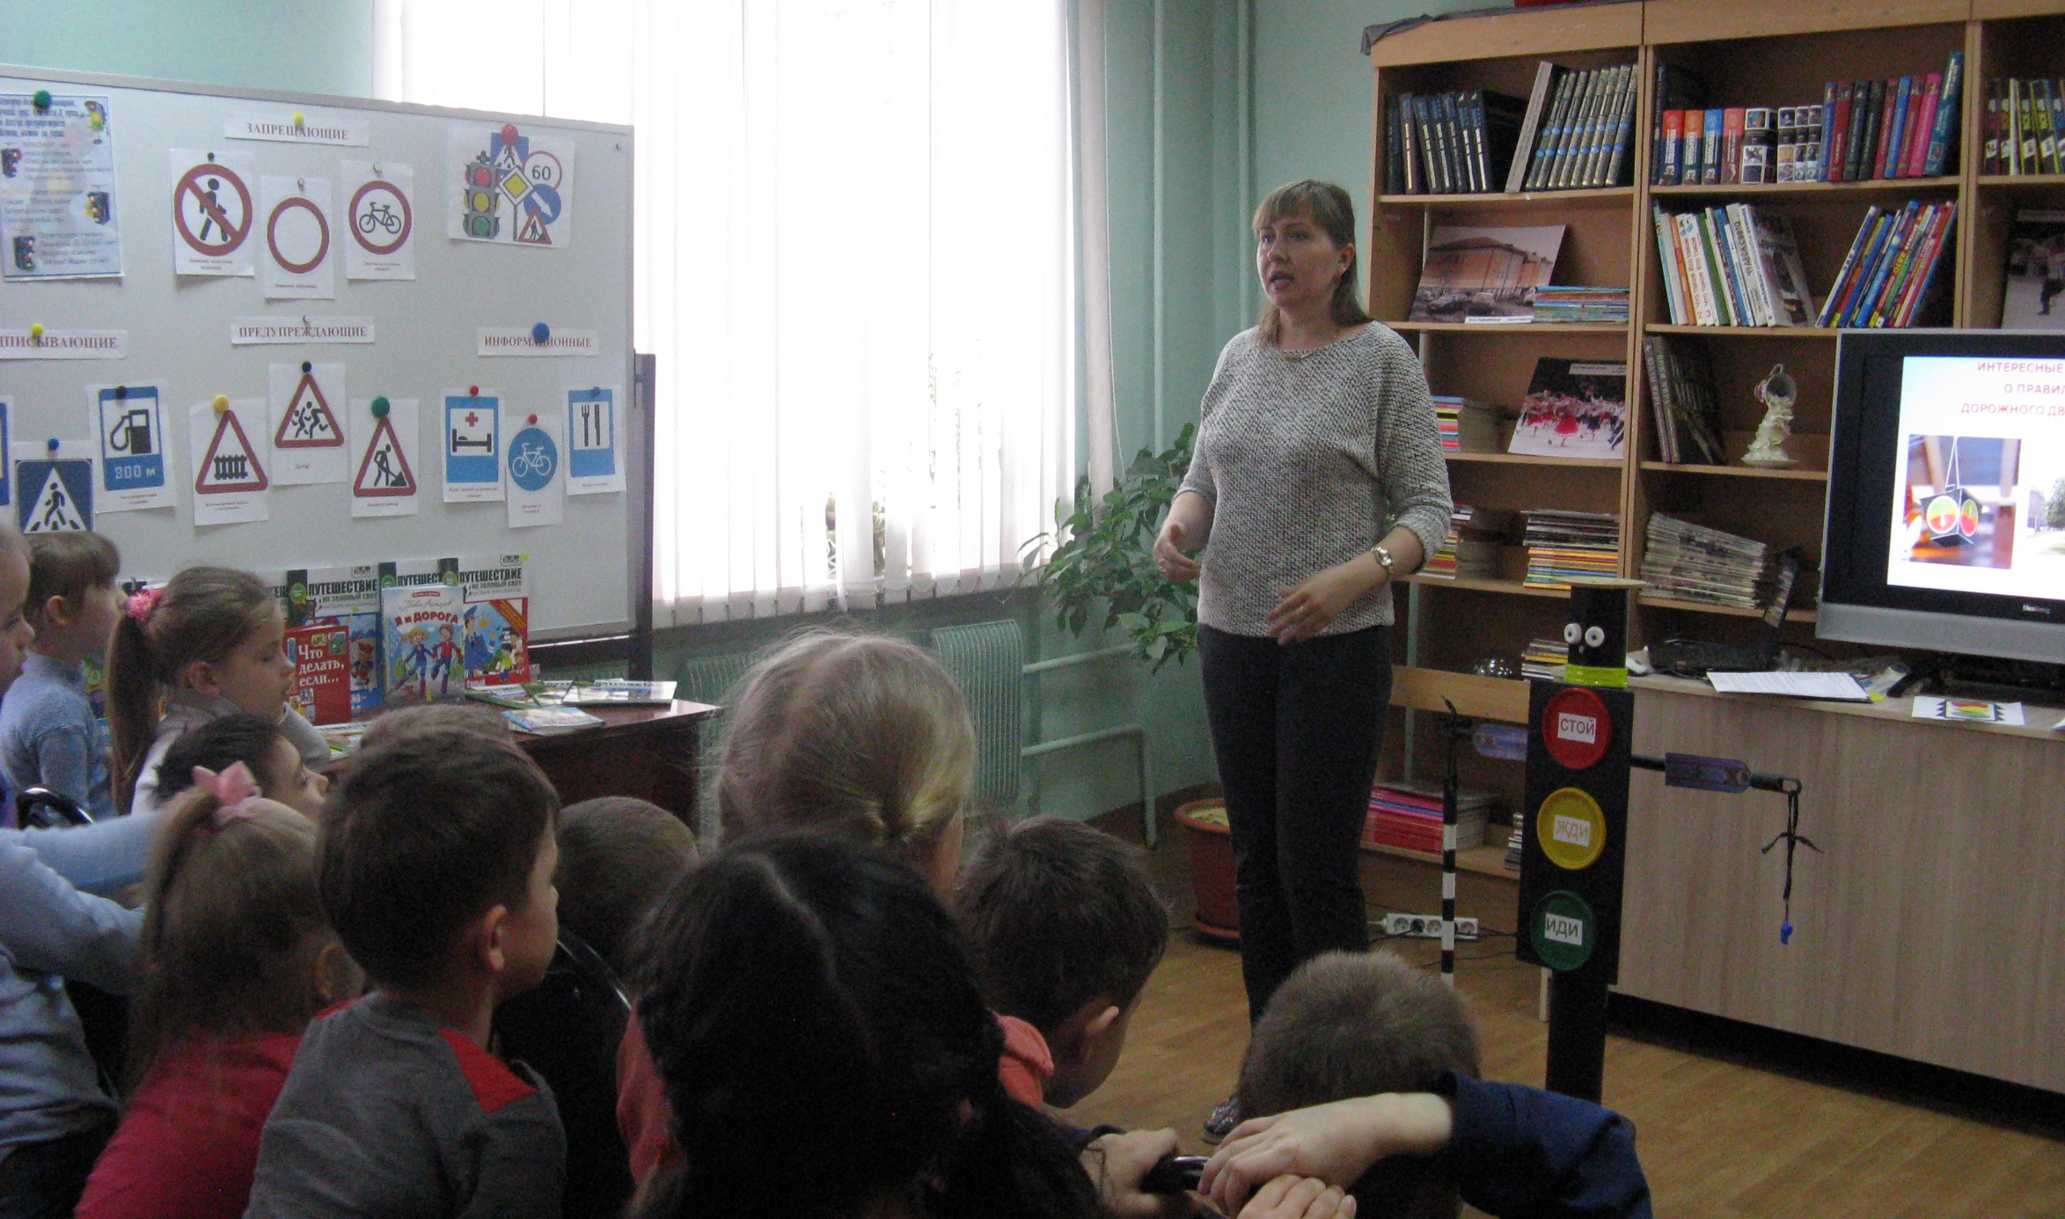

Slide 24
III. Заключительный этап. Подведение итогов проекта
Форма отчета по проекту:
презентация «Формирование основ безопасности жизнедеятельности у детей дошкольного возраста «Чтобы не было беды»»
Результаты:
Задачи проекта были реализованы. Повысилась познавательная активность детей в вопросах безопасности. У них сформировались такие качества как ответственность, самостоятельность, умение предвидеть результат складывающейся неблагоприятной обстановки и находить выход из сложившейся опасной ситуации. Сформировалось понимание осознанного выполнения правил поведения, обеспечивающих сохранность их жизни и здоровья в современных условиях улицы, транспорта, природы, быта.
Проект оказался интересным для всех его участников. Проектная деятельность позволила родителям активно участвовать в образовательно-воспитательном процессе и способствовала укреплению детско-родительских отношений.

Slide 25
Литература:
1.Н.Н.Авдеева, Н.Л.Князева, Р.Б. Стёркина «Безопасность: учебное пособие по основам безопасности жизнедеятельности детей старшего дошкольного возраста», СПб.: «ДЕТСТВО-ПРЕСС», 2009г.
2.Анастасова Л.П., Иванова И.В., Ижевский П.В. Жизнь без опасностей. Первые шаги к самостоятельности. - М., 1996.
3.Артемова Л.В. Окружающий мир в дидактических играх дошкольников. - М., 1992.
4. Белая Н.Ю. Как обеспечить безопасность дошкольников. - М., 2000
5. О.В.Черемшенцева «Основы безопасного поведения дошкольников», Волгоград: Издательство «Учитель» , 2012г
6.В.К.Полынова, З.С.Дмитриенко и др. «Основы безопасности жизнедеятельности детей дошкольного возраста. Планирование работы. Беседы. Игры.» СПб.: ООО «ИЗДАТЕЛЬСТВО «ДЕТСТВО-ПРЕСС», 2012г

